Slide 1
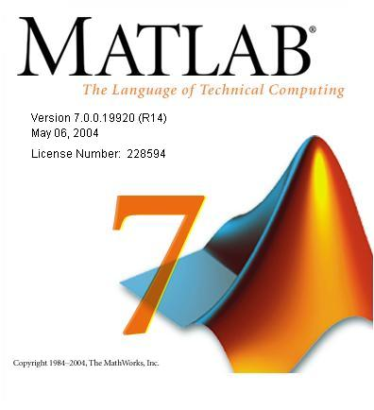
“Quien no se resuelve a cultivar el hábito de pensar, se pierde el mayor placer de la vida”
Thomas A. Edison
Curso de iniciación al trabajo con MatLab 7.0

Slide 2
Tema
Tema IV.
Otros tipos de datos en MatLab

Slide 3
Sumario
4.1. Cadenas de caracteres
4.2. Hipermatrices (arreglos de más de 2 dim.)
4.3. Estructuras
4.4. Cell arrays (matrices de celdas)

Slide 4
Cadenas de caracteres
MatLab también opera con cadenas de caracteres, muy similar a como se hace con lenguajes tan conocidos como C++.
Los caracteres de una cadena se almacenan en un vector de manera que existirá un carácter por elemento.

Slide 5


Cadenas de caracteres
Una cadena carácter se representa entre comillas simples (‘cadena’).
Ejemplos:

Slide 6
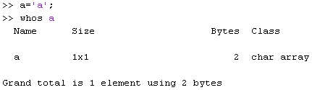
Cadenas de caracteres
Para representar un carácter en MatLab se emplean 2 bytes o sea 16 bits.

Slide 7
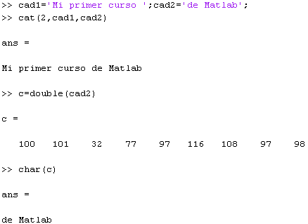
Algunas operaciones con cadenas

Slide 8
Algunas operaciones con cadenas
char(v) | Convierte un vector de numeros en una cadena
char(c1,..,cn) | Crea una matriz de caracteres (completando con espacios las cadenas más cortas)
deblank(c) | Elimina espacios al final de la cadena
isspace() | Detecta si un caracter es un espacio o no
disp(c) | Imprime la cadena c
strcomp(c1,c2) | Compara las cadenas c1 y c2
strcomp(c1,c2,n) | Compara los n primeros caracteres de las cadenas c1 y c2
strrep(c1,c2,c3) | Sustituye c2 por c3 cada vez que aparezca c2 en c1

Slide 9
Hipermatrices
MatLab permite trabajar con matrices de más de dos dimensiones es decir hipermatrices.
La aplicación fundamental de este hecho es almacenar bajo un único nombre distintas matrices de un mismo tamaño

Slide 10
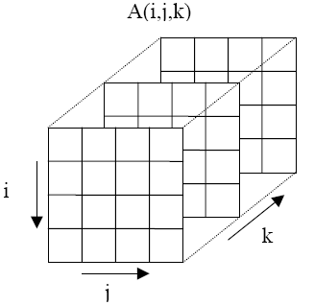
Definición de hipermatrices
Una hipermatriz es un arreglo de (mxnxk) elementos.

Slide 11
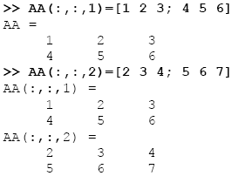
Definición de hipermatrices
Ejemplo 1:

Slide 12
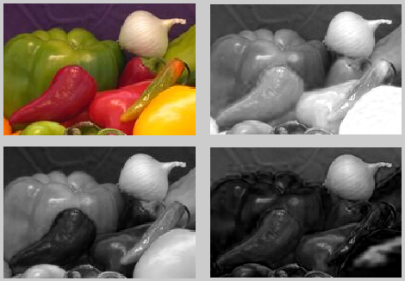
Definición de hipermatrices
Ejemplo 2:

Slide 13
Estructuras
Una estructura (struct) no es más que una agrupación de datos de tipos diferentes bajo un mismo nombre que conforman en sí un nuevo tipo de dato.
Los datos de una estructura se denominan campos o miembros.

Slide 14
Creación de estructuras
Aunque una estructura puede crearse elemento a elemento existe una forma mucho más eficiente y sencilla de trabajar:
Sintaxis
<identif> = struct (‘field1’, value, ... , ‘fieldn’, value);

Slide 15
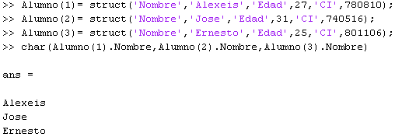
Creación de estructuras
Ejemplo:

Slide 16
Funciones que operan sobre estructuras
fieldnames() | Convierte un vector de numeros en una cadena
isfield(ST,s) | Crea una matriz de caracteres (completando con espacios las cadenas más cortas)
isstruct(ST) | Elimina espacios al final de la cadena
rmfield(ST,s) | Detecta si un caracter es un espacio o no
getfiel(ST,s) | Imprime la cadena c
setfield(ST,s) | Compara las cadenas c1 y c2

Slide 17
Cell arrays (matrices de celdas)
Un vector (matriz) de celdas es un vector cuyos elementos son cada uno de ellos una variable de tipo cualquiera.
En un Cell array, el primer elemento puede ser un número, el segundo una matriz, el tercero una cadena de caracteres, el cuarto una estructura, etc.
Su homólogo en otros lenguajes es la lista

Slide 18
Creación de los Cell arrays
Un vector (matriz) de celdas se crea empleando llaves para la introducción de los elementos.
Sintaxis:
vector(i) = {elemento}
matriz(i,j) = {elemento}

Slide 19
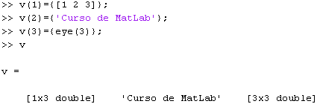
Creación de los Cell arrays
Ejemplo:

Slide 20
Creación de los Cell arrays
Observación
Existe una sintaxis alternativa para la definición de cell array, que por comodidad es la más empleada.
Sintaxis:
vector{i} = elemento
matriz{i,j} = elemento

Slide 21
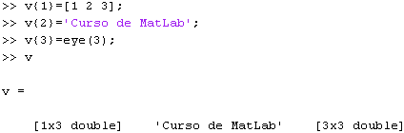
Creación de los Cell arrays
Ejemplo:

Slide 22
Funciones que operan sobre cell array
cell(m,n) | Crea un cell array vacio de m x n
celldisp(cell ar) | Muestra el contenido de tadas las celdeas del ca
cellplot(cell ar) | Representa graficamente las celdas de ca
iscell(cell ar) | Indica si (cell ar) es un vector de celdas
num2cell() | Convierte un array numérico en cell array
cell2struct() | Convierte un cell array en una estructura
struct2cell() | Convierte una estructura en un cell array

Slide 23
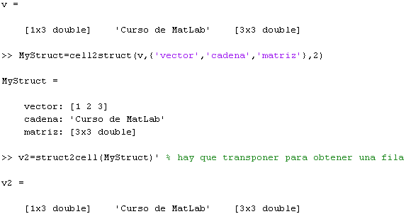
Conversión entre struct y cell array
Ejemplo:

Slide 24
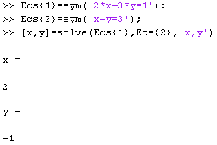
Uso práctico de un cell array
En este ejemplo se pretende resolver un sistema de ecuaciones lineales que ha sido previamente almacenado en un cell array.

Slide 25
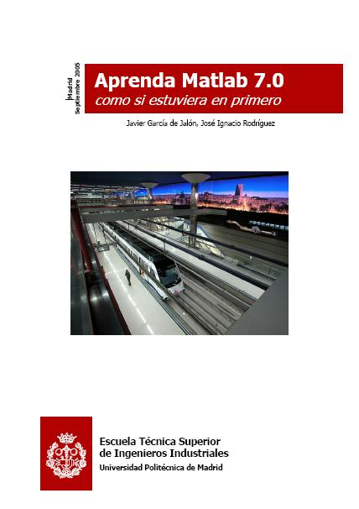
Bibliografía
Aprenda Matlab 7.0 como si estuviera en primero
La ayuda de Matlab 7.0
Ver en la sección “demos” de la ayuda de Matlab:
“Programming” (Manipulating Multidimensional Arrays) y (Structures)

